Slide 1


















Creazione di contenuti visivi in aula
CAPITOLO 3

Slide 2





INTRODUZIONE
In questo capitolo esploreremo come utilizzare in modo efficace due strumenti discussi nel video precedente: Canva e Snapseed.

Slide 3



Panoramica di Canva
Uno strumento di progettazione versatile
Canva è una piattaforma gratuita disponibile sia su desktop che su dispositivi mobili, che consente agli utenti di creare grafica, video, infografiche e contenuti per i social media.
Caratteristiche principali:
  Modelli: ampia gamma di modelli predefiniti.
  Accessibilità: facile da usare sia per principianti che per professionisti.
  Collaborazione: consente il lavoro di gruppo sui progetti.

Slide 4

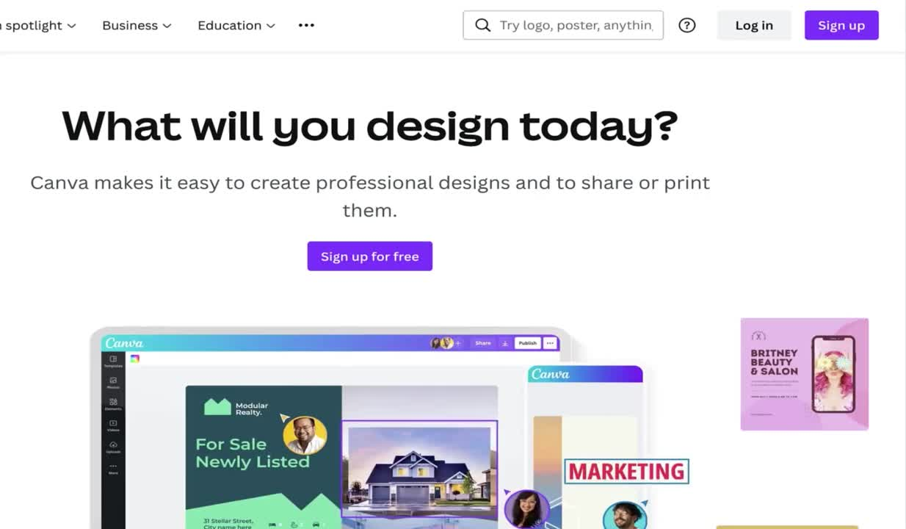
Iniziare con Canva
Passo dopo passo:
  Iscriviti tramite e-mail o social media.
2. Accedi alla schermata principale con varie icone di progetto.
3. Scegli il tipo di progetto (ad esempio, post sui social media).

Slide 5

Iniziare con Canva
Progettare un post sui social media
  Seleziona "Social Media" e scegli una piattaforma (Instagram, Facebook, LinkedIn)
2. Ad esempio, scegli Instagram e seleziona il tipo di post (ad esempio, Instagram Post)
3. Fai clic su "Crea vuoto" per aprire il dashboard di progettazione
4. Utilizza modelli predefiniti o importa le tue immagini.

Slide 6

Iniziare con Canva
Lavorare con i modelli
  Scegli tra modelli gratuiti e premium.
2. Cerca temi specifici utilizzando parole chiave (ad esempio "ritorno a scuola")
3. Seleziona un modello, personalizza testo e carattere e regola colori ed elementi
4. Cambia il carattere e il colore del testo, aggiungi nuovi elementi e anima la grafica

Slide 7
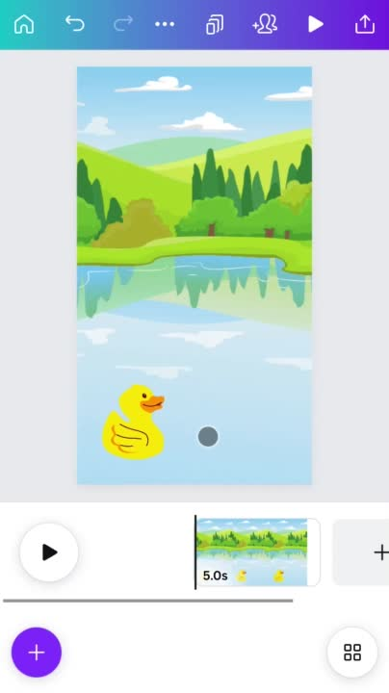
Iniziare con Canva
Animazione e aggiunta di audio in Canva
  Utilizza la funzione "Anima" per aggiungere movimento agli elementi
2. Aggiungi musica dalla libreria audio per migliorare il tuo design
3. Crea un post carosello duplicando le pagine e aggiungendo animazioni e musica
4. Esportazione del tuo disegno come video MP4 o come JPEG/PNG per immagini statiche

Slide 8


Panoramica di SNAPSEED
Un potente editor di foto
Snapseed è un'app gratuita e facile da usare per modificare foto, disponibile su Apple Store e Google Play
Caratteristiche principali:
  Facilità d'uso: interfaccia intuitiva per modifiche rapide.
  Strumenti avanzati: include filtri, effetti e opzioni di modifica dettagliate.

Slide 9


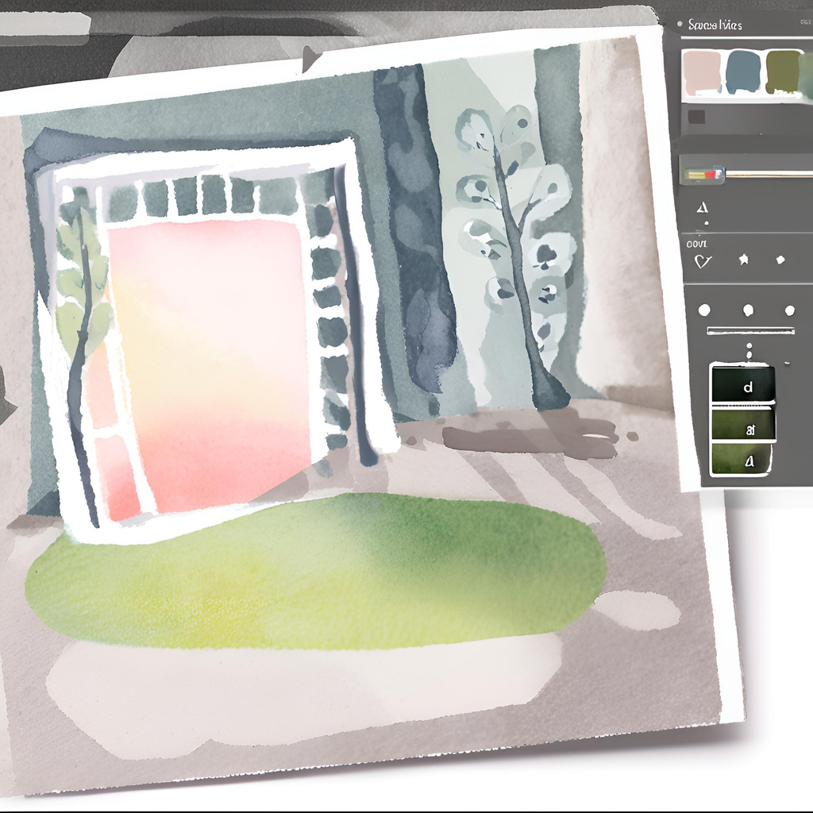



Iniziare con Snapseed
Modificare le foto con Snapseed
  Apri Snapseed e fai clic su "+" per scegliere una foto dalla tua galleria
2. Accedi al dashboard di modifica con opzioni per effetti, strumenti ed esportazione
3. Utilizza gli strumenti per luminosità, contrasto e ritaglio

Slide 10

Iniziare con Snapseed
Utilizzo di strumenti di modifica avanzati
  Regola dettagli come nitidezza e struttura
2. Applica filtri come "vintage" o "bianco e nero"
3. Utilizza la "bacchetta magica" per le regolazioni automatiche e salva le modifiche
4. Aggiungi testo e cornici alle tue foto e salva/esporta l'immagine modificata

Slide 11



Dare e ricevere feedback
  L'importanza del feedback
Il feedback gioca un ruolo cruciale nel migliorare la qualità dei progetti visivi fornendo preziosi spunti e prospettive che potrebbero non essere evidenti al creatore. Quando si fornisce un feedback, è importante essere specifici, concentrandosi sugli aspetti concreti del materiale visivo piuttosto che su commenti generali. Un feedback obiettivo e rispettoso aiuta ad affrontare le aree di miglioramento senza causare atteggiamenti difensivi. La critica costruttiva dovrebbe evidenziare sia i punti di forza che di debolezza, offrendo suggerimenti attuabili per il miglioramento. D’altro canto, ricevere feedback richiede un atteggiamento di mentalità aperta. È essenziale ascoltare attentamente, considerare tutte le opinioni ed evitare di mettersi sulla difensiva. Accettare positivamente il feedback ed essere ricettivi ai suggerimenti può portare a miglioramenti significativi nel progetto. Porre domande chiarificatrici garantisce una migliore comprensione del feedback, consentendo aggiustamenti più precisi. Infine, esprimere gratitudine per il feedback dimostra apprezzamento e favorisce un ambiente collaborativo, incoraggiando l'apprendimento e il miglioramento continui.

Slide 12







Sii specifico e concentrati sugli aspetti concreti.
Sii obiettivo e rispettoso
Dare e ricevere feedback
  L'importanza del feedback
Evita di metterti sulla difensiva e sii ricettivo ai suggerimenti
Sii aperto e ascolta attentamente

Slide 13
Grazie mille

